Slide 2
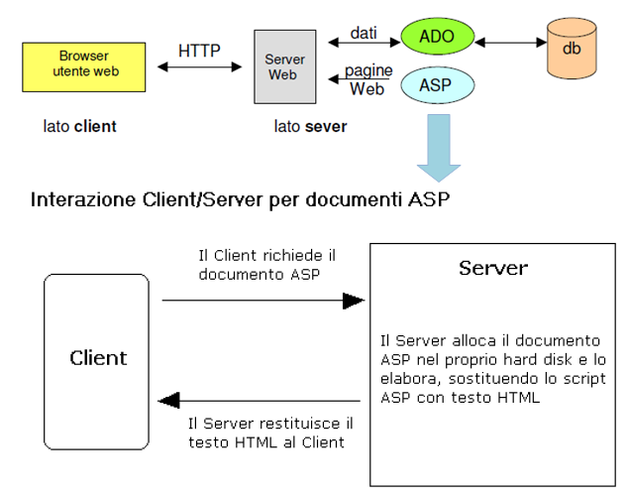

Slide 3
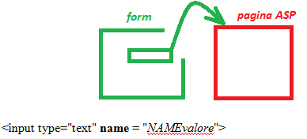

Slide 4
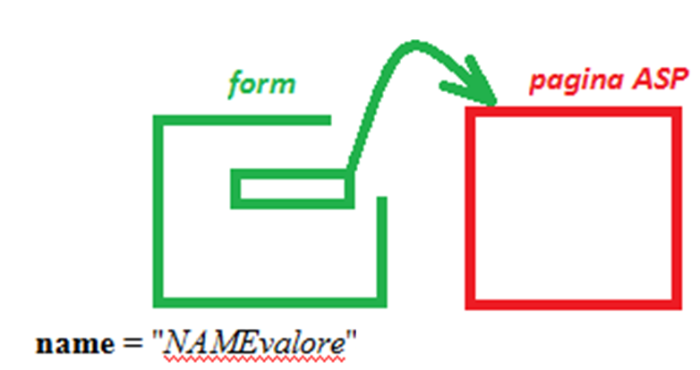

Slide 5
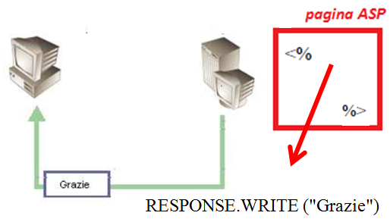

Slide 6
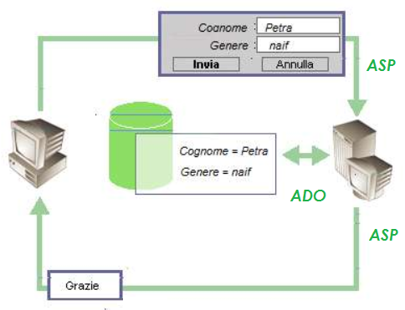

Slide 7
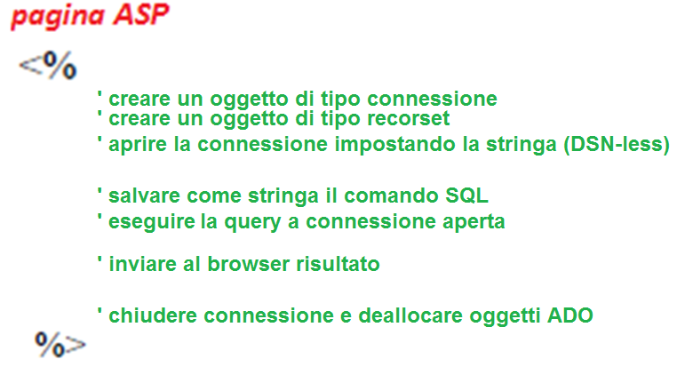

Slide 8
ADO
Per gestire i database con tecnologia ASP si utilizzano strumenti ADO (ActiveX Data Objects): un'architettura che fornisce oggetti di alto livello per l'accesso universale ai dati e in particolare contiene oggetti per la comunicazione con i database.
ADO: ideato come interfaccia dati C/S, consente di scrivere un'applicazione per la gestione e l'accesso ai dati contenuti in un server di database tramite un provider OLE DB

Slide 9
OLE DB
Interfaccia a basso livello che fornisce un modello di accesso ai dati universale che ne consente la gestione indipendentemente dal formato e dal metodo di memorizzazione; permette l’accesso non solo ai database relazionali ma a qualsiasi fonte dati : database locali o remoti, non relazionali, sistemi di file, posta elettronica, testo, grafica e oggetti multimediali, aziendali, personalizzati …

Slide 10
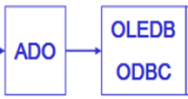
Limiti di ADO
Una limitazione di ADO: impossibilità di creare fonti di dati ODBC pur se il provider predefinito è Microsoft OLE DB per ODBC (componente Microsoft Windows ed in particolare di Windows Open Services Architecture, che consente l’accesso a tutti i tipi di database relazionali).

Slide 11
Stringa di connessione
Poiché tuttavia ciascun provider dispone
di caratteristiche uniche, le modalità
di interazione tra l'applicazione e ADO
variano leggermente a seconda
del provider stesso
(in particolare, è specifica la stringa
di connessione).
Per una descrizione più completa dell’architettura ADO si consulti: Il Modello ad Oggetti di ADO (documento compresso scaricabile Download il file Zip)

Slide 12
Tutorial (in inglese)
https://www.w3schools.com/default.asp
ASP – HOME https://www.w3schools.com/asp/default.asp
Classic ASP / ASP.NET Web Forms / ASP.NET MVC / ASP.NET Web Pages / ASP.NET API / ASP.NET Core
ASP Classic https://www.w3schools.com/asp/asp_introduction.asp
ADO https://www.w3schools.com/asp/ado_intro.asp

Slide 13
Framework ASP.NET
ASP.NET è un insieme di tecnologie di sviluppo di software per il web, commercializzate da Microsoft.

Slide 14
Framework ASP.NET
Uno dei prodotti della suite che permette agli sviluppatori di realizzare applicazioni Web e servizi Web (Web Service)
….. utilizzando uno qualsiasi dei linguaggi di alto livello supportati dal Framework .NET (libreria di classi) , come, ad esempio, Visual Basic.NET (altro prodotto della suite -proprietario Microsoft), C#, J# (derivato da Java), ma anche, molti altri linguaggi open source (e non), come Perl e Python.
https://it.wikipedia.org/wiki/ASP.NET

Slide 15
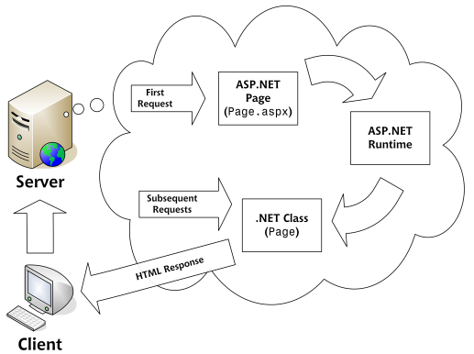
Pagine ASPX

Slide 16
Asp vs Asp.NET
Con la nascita del framework .NET, la tecnologia ASP non riceve più aggiornamenti e spesso si specifica come ASP classica nel confronto con la nuova suite che, pur con lo stesso nome, introduce sostanziali differenze.
Process Isolation
- Pagina ASP stesso processo IIS (Microsoft Internet Information Services)
- Pagina ASPX: processi indipendenti
Interpretation vs. Compilation
- Pagina ASP interpretata al volo
- Pagine ASPX sempre compilate in classi NET
ASP.NET permette l’uso di un qualsiasi linguaggio ad alto livello della suite.
(code-behind)
References
wikipedia:Active Server Pages
wikipedia:ASP.NET

Slide 17
ASP classico: caratteristiche
Le pagine sono completamente integrate nei file HTML.
Non necessitano di compilazione: il motore o interprete è una dll caricata dal Web-Server
Sono orientate agli oggetti ed usano componenti server ActiveX.
Può essere utilizzato un qualunque linguaggio di scripting del quale
sia installato sul web server lo scripting engine.
La tecnologia ASP supporta in modo nativo VBScript e Jscript
Un’applicazione non è altro che una directory interna alla home page
per la quale è attivo il permesso di esecuzione.
È possibile modificare il linguaggio predefinito sia a livello di Web Server, cioè per tutte le applicazioni ASP gestite da IIS, che a livello di singola applicazione, cioè per tutte le pagine che la compongono

Slide 18
Perché ASP.NET non è la scelta migliore
per realizzare una applicazione Web?
Articolo (30 ottobre 2014)
https://www.gardainformatica.it/blog/sviluppo-software/perche-asp-net-non-scelta-migliore-per-realizzare-applicazione-web

Slide 19
PHP vs ASP.NET
"Quale tecnologia è la migliore Asp.net o PHP?"
…. in post e articoli recenti, che confrontano tecnologie server side, riferimenti ad ASP
sono spesso da intendersi con riferimento
al framework Asp.NET (rilasciato nel 2002
come successore del Classic ASP)
Articolo (7 settembre 2013 – link inattivo)
Per confronto : migrare da ASP a PHP
ASP.NET vs PHP (in inglese)

Slide 20
Unico pregio ?
Le applicazioni ASP.NET sono significativamente più veloci e performanti rispetto a quelle realizzate utilizzando altre tecnologie di scripting, in quanto l'intero codice del sito web è pre-compilato in pochi file dll (spesso in un unico file) gestiti da un Server Web.

Slide 21
